Slide 1

Engineering Drawing
工程制图
——成都信息工程大学
工程制图教学团队
编者：严寒冰 蔚泽峰 伍瑾斐 姚兰 王志宏 胡茶根
成都信息工程大学

Slide 2
Chapter 2
第二章 制图的基本知识
Knowledge of standard draughting practice

Slide 3
本章学习目标
掌握《技术制图》、《机械制图》有关标准的基本规定。
掌握图样画法的基本规定。
掌握常用绘图工具的使用方法。
掌握常用几何图形的作图方法及平面图形的分析方法。

Slide 4
本章目录
Catalogues
2.1 国家标准制图的相关规定
2.2 制图方法与技能
2.3 平面图形分析及尺寸标注

Slide 5
2 国家标准制图基本规定
图样是工程界的共同语言，是设计、制造过程中的重要技术文件，为了便于生产、管理和技术交流，使图样规范化，国家技术监督局发布的《技术制图》和《机械制图》国家标准是工程界重要的技术基础标准，因此每个工程技术人员在绘制工程图样时必须严格遵守标准的有关规定。

Slide 6
2.1 图纸幅面与格式（GB/T14689-2008）
2.1.2 图纸幅面及边框尺寸
Notes:
T表示推荐性

Slide 7
2、图框格式
在图纸上必须用粗实线画出图框，其格式分留装订边和不留装订边两种。
留装订边图样的图框格式

Slide 8
同一产品的图样只能采用同一格式的图框格式。
不留装订边的图框格式

Slide 9
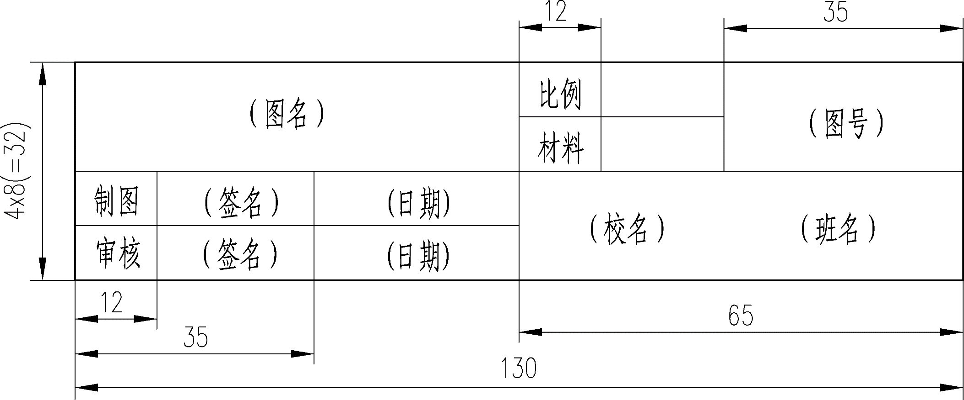
3、标题栏
每张图样的右下角均应有标题栏，标题栏的格式由国家标准（GB10609·1-2000）规定。
在学校的制图作业中，标题栏可以简化，建议采用以下格式。

Slide 10
2.1.2 比例（GB/T14690-1993）
比例是指图中图形与实物相应要素的线型尺寸之比。
原值比例：比值为1的比例，即1：1。
放大比例：比值为大于1的比例，即2：1。
缩小比例：比值小于1的比例，如1：2。

Slide 11
规定比例 n 为正整数
比 例
种 类
优先选取
允许选取
原值比例
1:1
放大比例
5:1 2:1 5×10^{n}:1 2×10^{n}:1
4:1 2.5:1
4×10^{n}:1 2.5×10^{n}:1
1:1.5 1:2.5 1:1.5×10^{n} 1:2.5×10^{n} 1:3 1:3×10^{n}
1:4 1:4×10^{n}
1:6 1:6×10^{n}
1:2 1:5 1:2×10^{n} 1:5×10^{n}
1:10 1:10×10^{n}
缩小比例
需要按比例绘制图样时,由表规定的系列中选取。

Slide 12
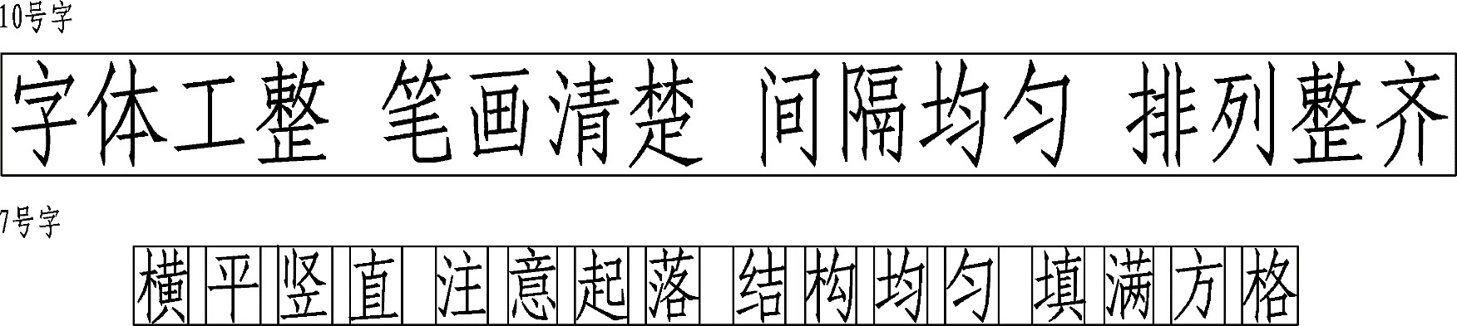
2.1.3 字体（GB/T14690-2000)
在图样中书写字体必须做到字体工整、笔画清楚、间隔均匀。排列整齐。
1.汉字 汉字应写成长仿宋体
机 械 制 图 标 准 序 号 名 称

Slide 13
2、字母及数字
字母和数字可写成直体和斜体

Slide 14
斜体示例（二）

Slide 15
2.1.4 图线 (GB/T4457.4-2002)
图线名称
图线形式
图线宽度
应用举例
粗实线
d
(0.5--2mm)
可见轮廓线
可见棱边线
细实线
d /2
尺寸线及尺寸界线、剖面
线、引出线、辅助线
虚 线
d /2
不可见轮廓线
不可见棱边线
细点画线
d /2
轴线、对称中心线
轨迹线、节圆及节线
波浪线
d /2
断裂处的边界线
视图和剖视的分界线
双折线
d /2
断裂处的边界线
双点画线
d /2
相邻辅助零件的轮廓线
极限位置的轮廓线
粗点画线
d
有特殊要求的线或表面的
表示线

Slide 16
图线（GB/T 7450-1998 和 GB/T 4457.4-2002）
在线段处应相交
点画线末端处应是线段
小圆中心线可由细实线代替
虚线处于粗实线延长线上需留有空隙
线段相交

Slide 17
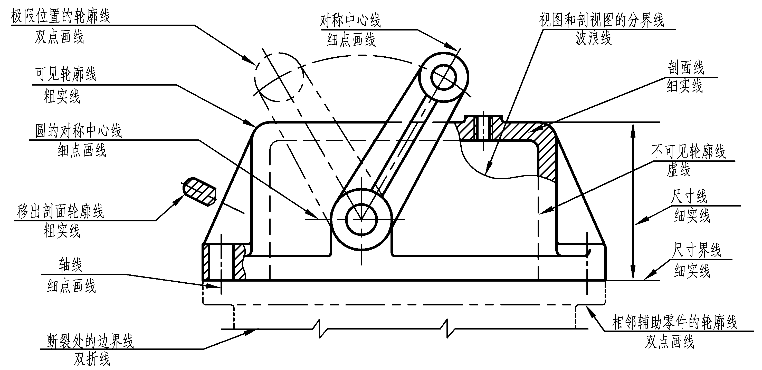
图线画法应用示例

Slide 18
2.1.5 尺寸注法
1、尺寸注法的基本规则
(1)机件的真实大小应以图样上所注尺寸数值为依据，与图
形的大小及绘图的准确度无关。
(2)图样中的尺寸，以毫米（mm）为单位，不需要标注计量
单位的代号或名称，如采用其他单位时，则需注明。

Slide 19
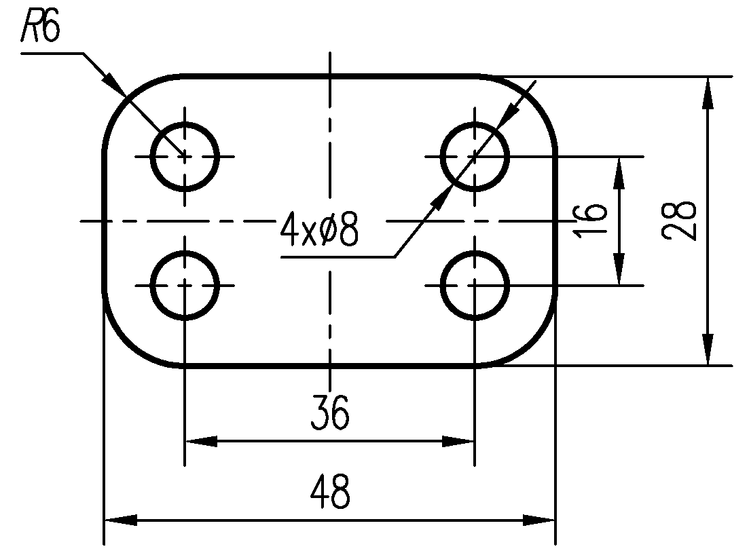
（3）机件中的每一尺寸，一般只标注一次，并应标注在反映该
结构最清晰的图形上。
（4）对称图形标注

Slide 20
2、尺寸的组成
一个完整的尺寸应由尺寸界限、尺寸线、箭头及数字所组成。
(1)尺寸界限一般用 细实线 绘制，也可以利用轴线、中
心线和轮廓线作尺寸界限。
(2)尺寸线必须用细实线单独绘出，不能用其它的图线代替，
标注尺寸时，尺寸线与所注尺寸部位的轮廓平行，且尺
寸线尺寸线之间不应相交。

Slide 21
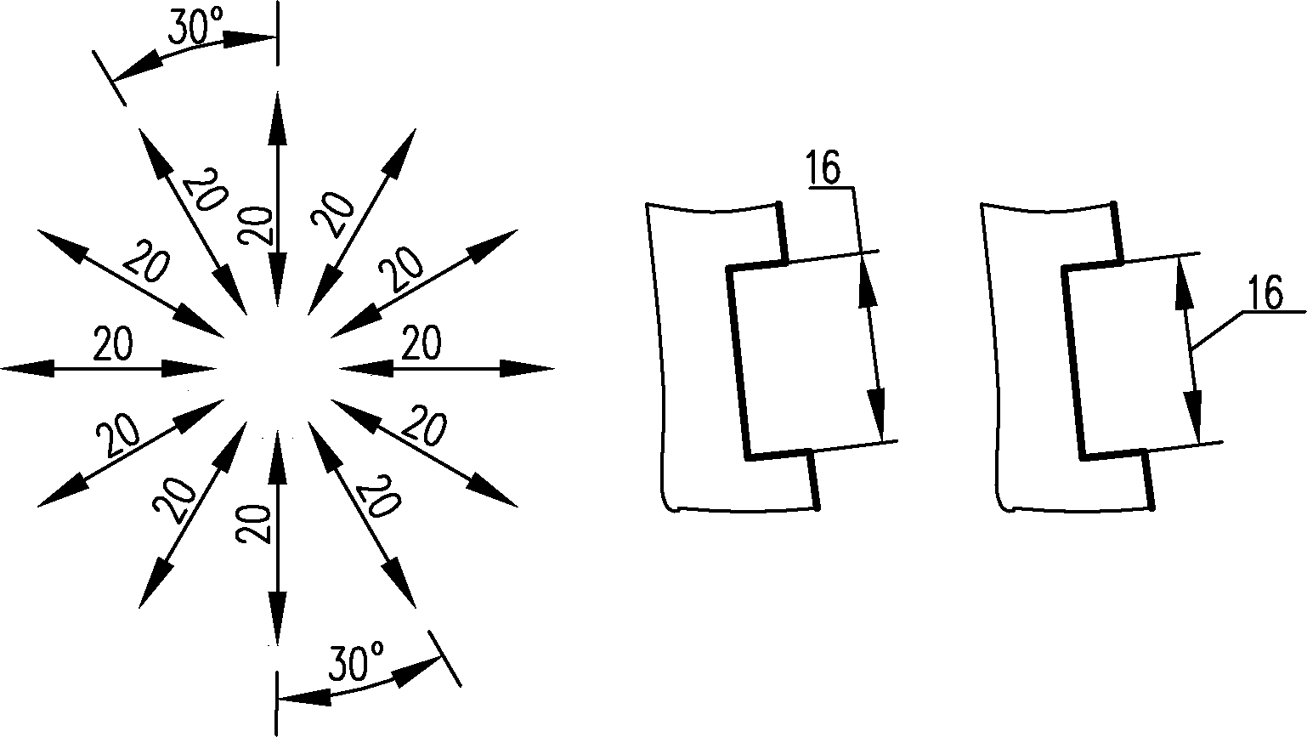
3、常用的尺寸注法
（1）线型尺寸的数字方向
尺寸数字应按左图中的方向填写，并尽量避免在30°范围内标注尺寸；当无法避免时，可按右图所示的方法标注。

Slide 22
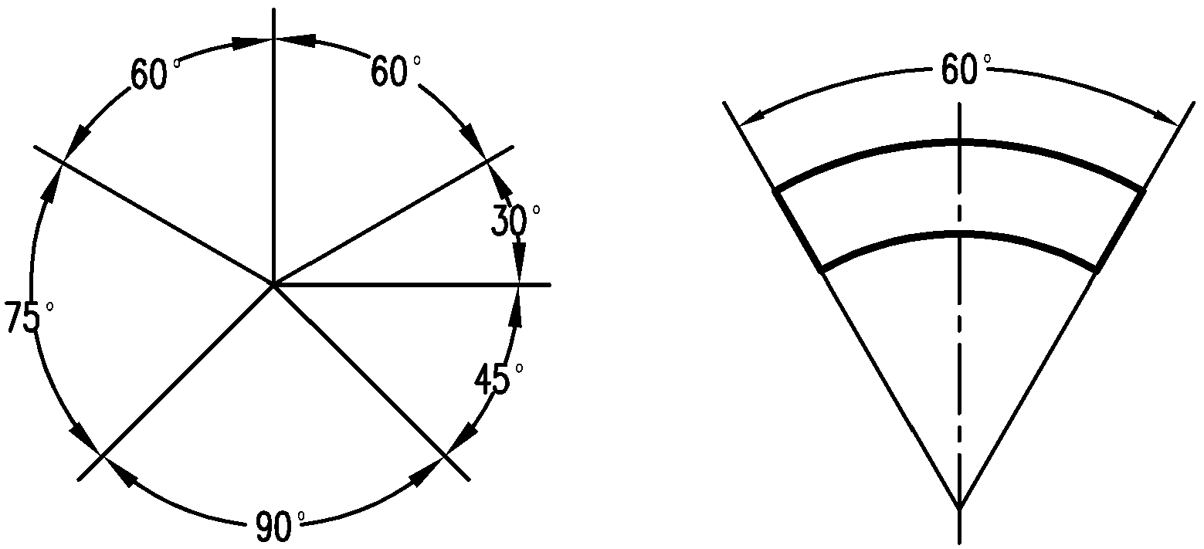
（2）角度尺寸的数字方向
尺寸界线应沿径向引出，尺寸线应画成圆弧，圆心是角
的顶点，尺寸数字一般应水平写在尺寸线的中断处，必
要时也可写在上方或外面，或引出标注

Slide 23
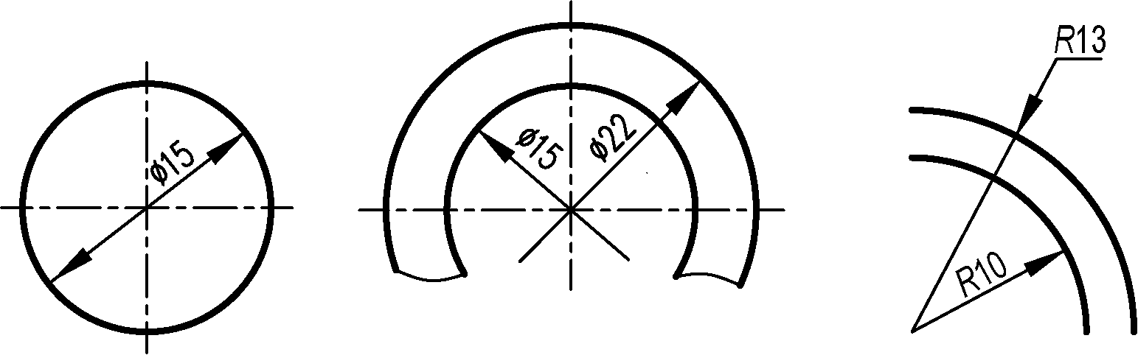
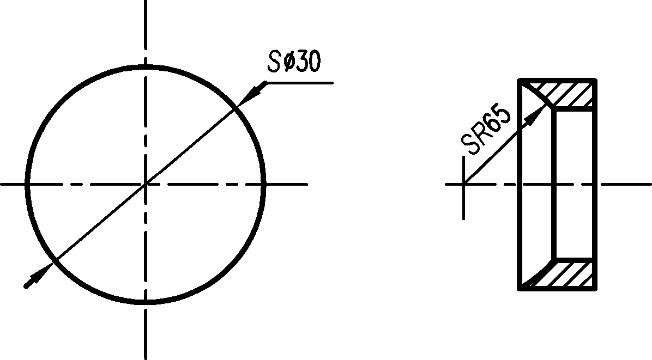
（3）直径尺寸标注
（4）半径尺寸标注
（5）球的尺寸标注

Slide 24
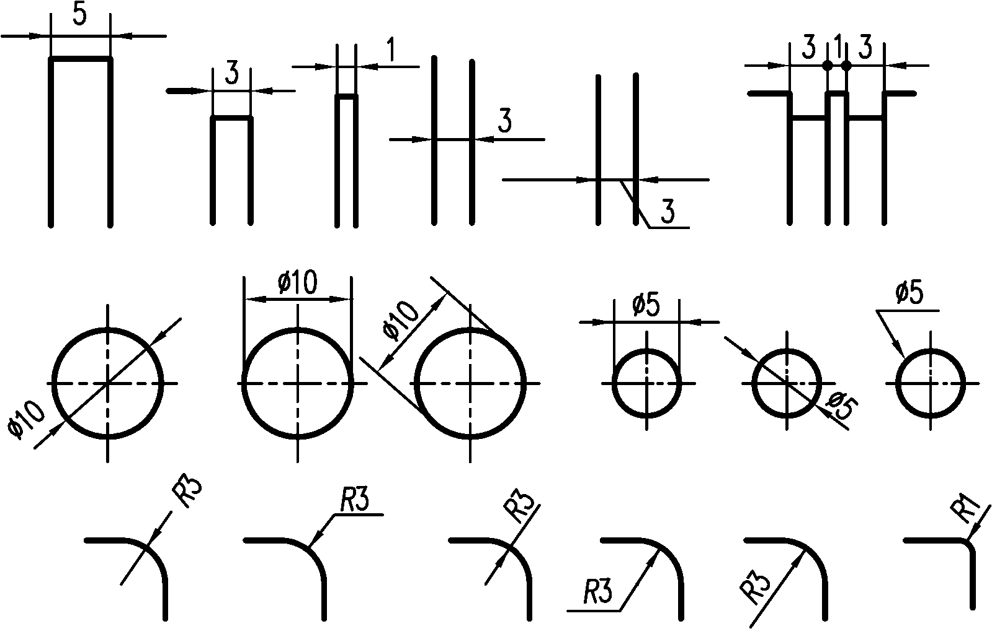
（6）小尺寸和小圆弧的标注方法

Slide 25
2.2 制图方法与技能
2.2.1 尺规绘图
尺规绘图是借助丁字尺、三角板、圆规、
分规等绘图工具和仪器进行手工操作的
一种绘图方法。正确使用绘图工具和仪
器，是保证绘图质量和效率的一个重要
方面。

Slide 26
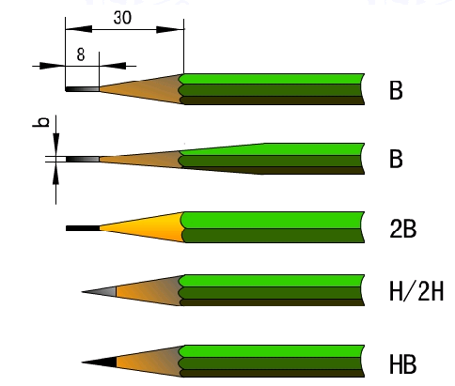
1、铅笔

Slide 27
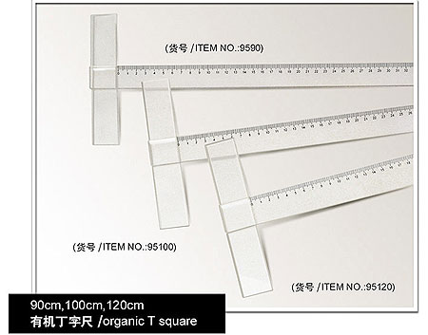
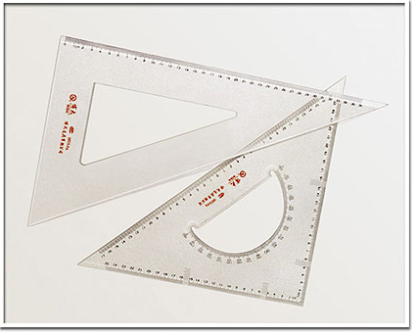
2、图板、丁字尺、三角板

Slide 28
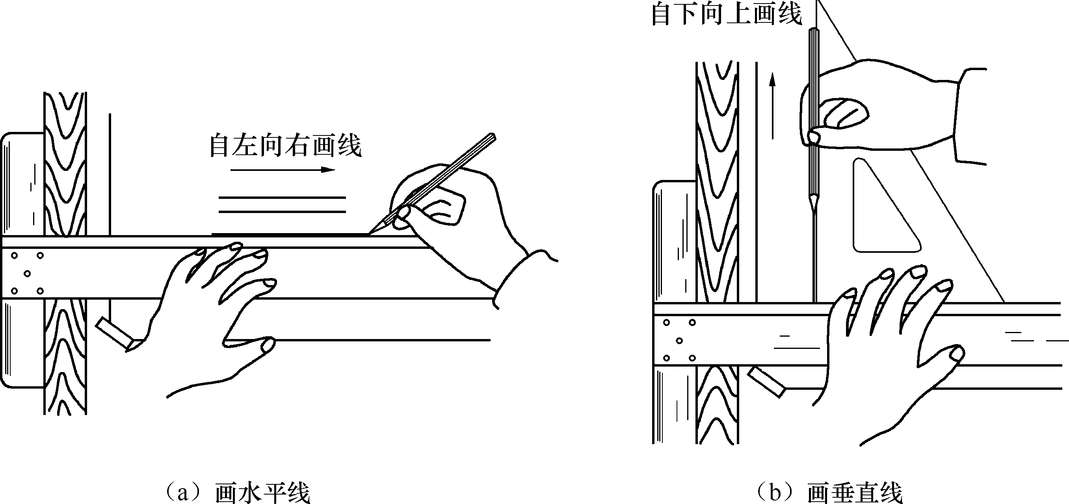
画水平线、垂直线

Slide 29
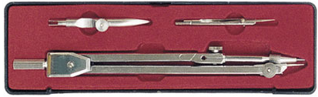
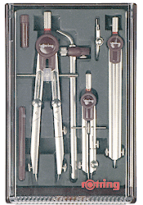
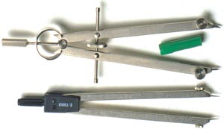
3、圆规和分规

Slide 30
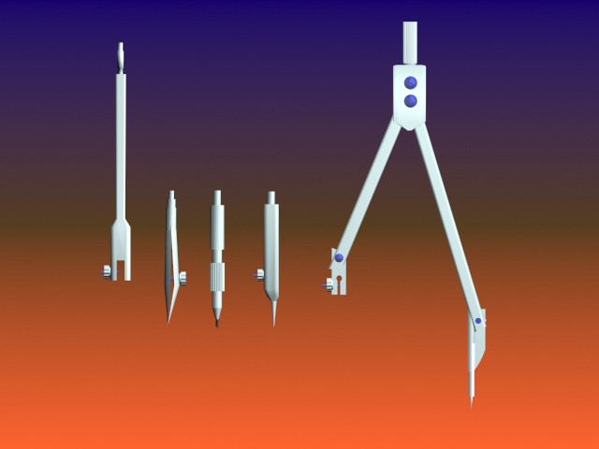

Slide 31
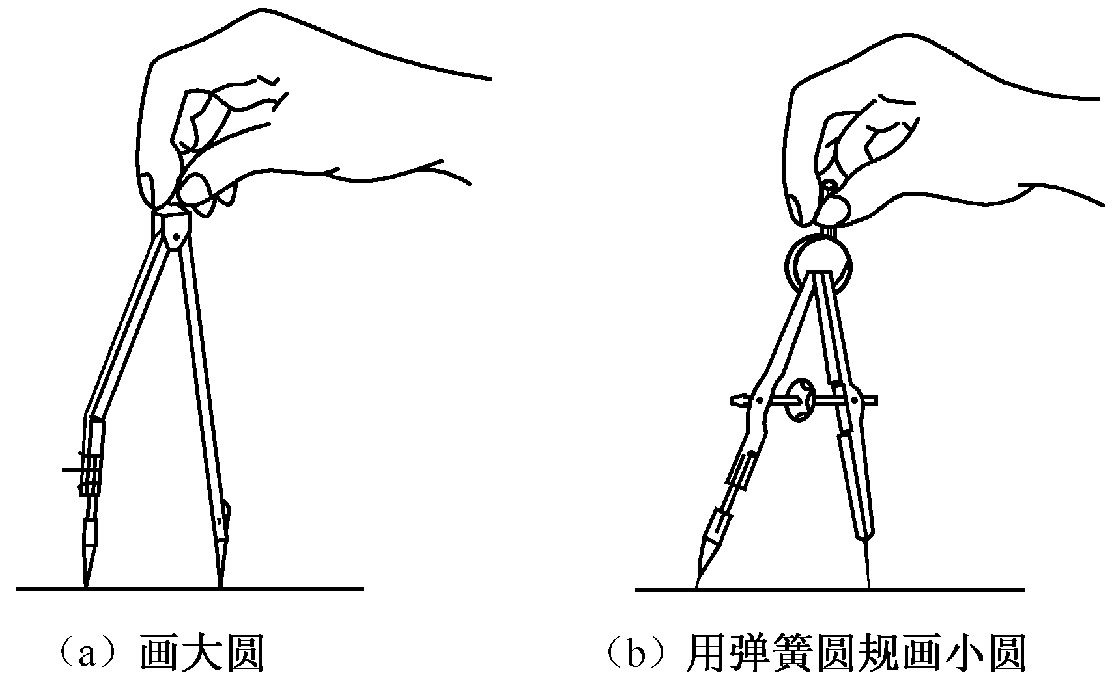

Slide 32
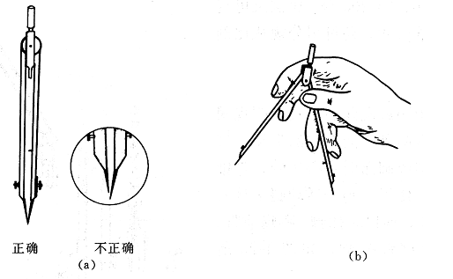
分规的使用

Slide 33
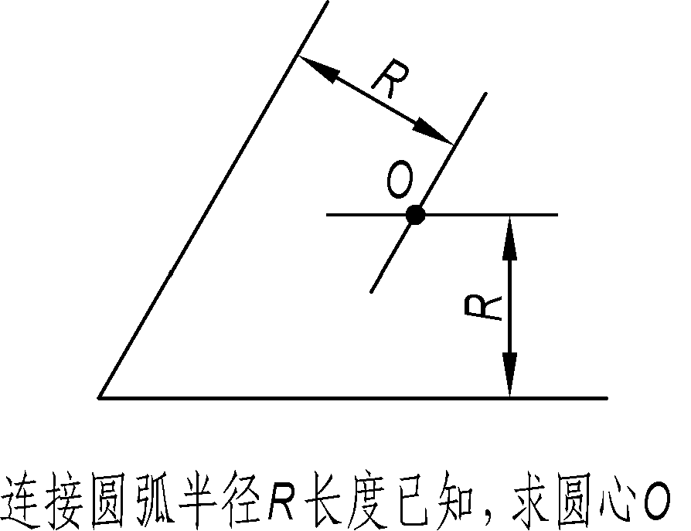
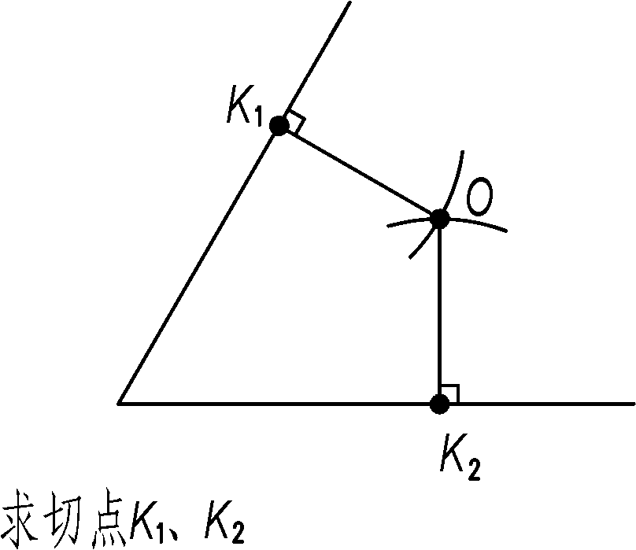
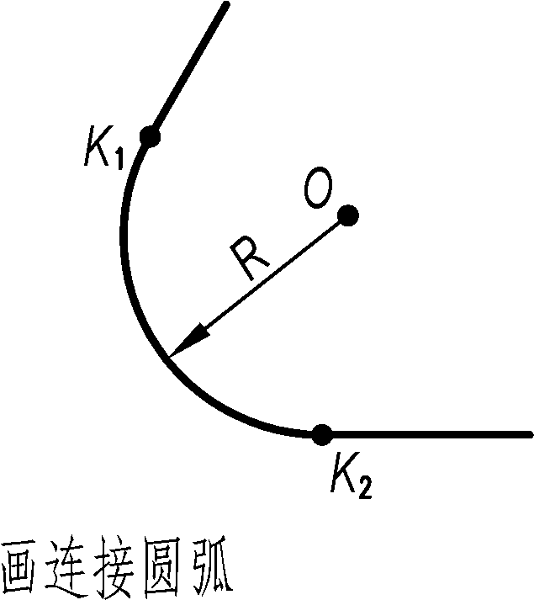
2 圆弧连接
圆弧与直线、圆弧与圆弧之间的相切作图，要求连接光滑，其关键是准确求出圆心和切点。
（1）圆弧连接两直线

Slide 34
(2)用圆弧连接一直线和一圆弧

Slide 35
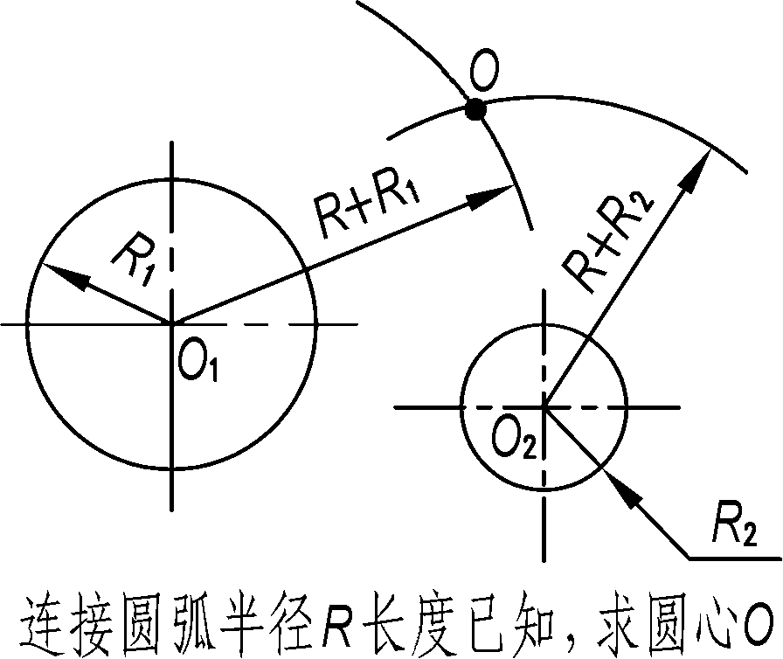
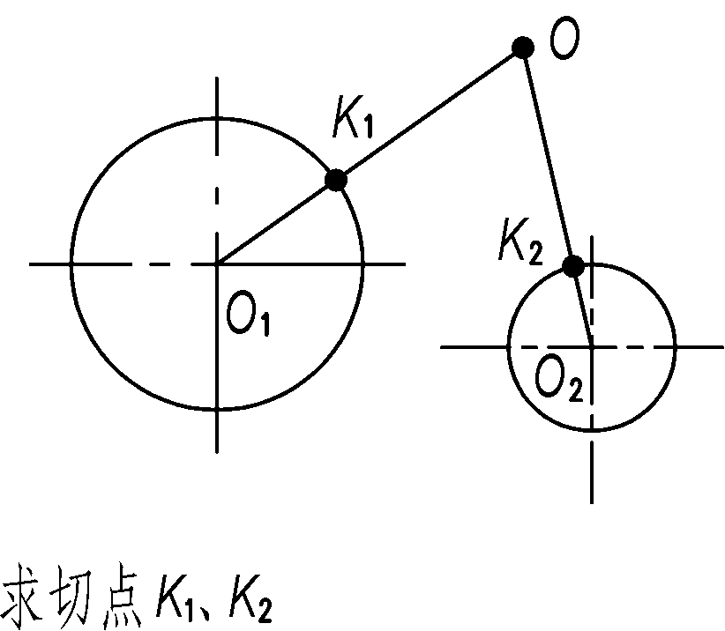
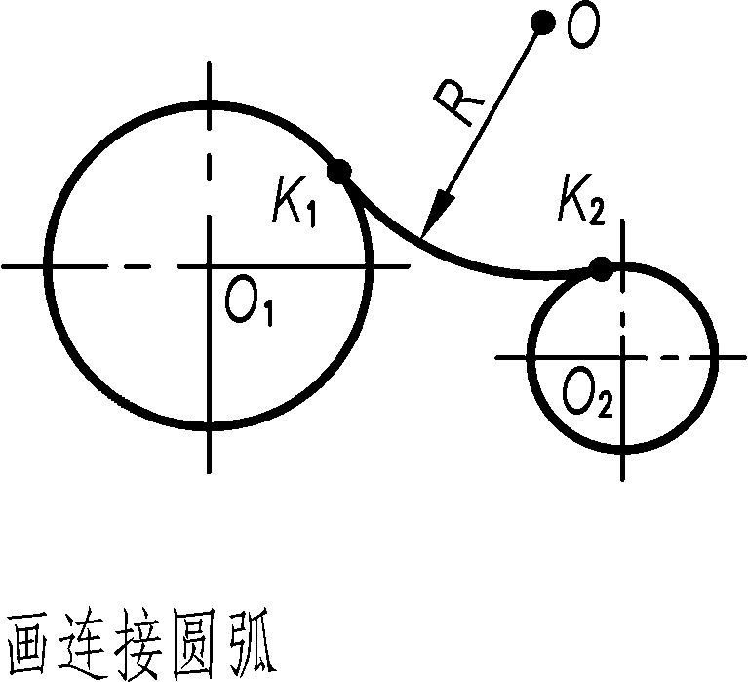
(3)用圆弧外切连接两个已知圆弧

Slide 36
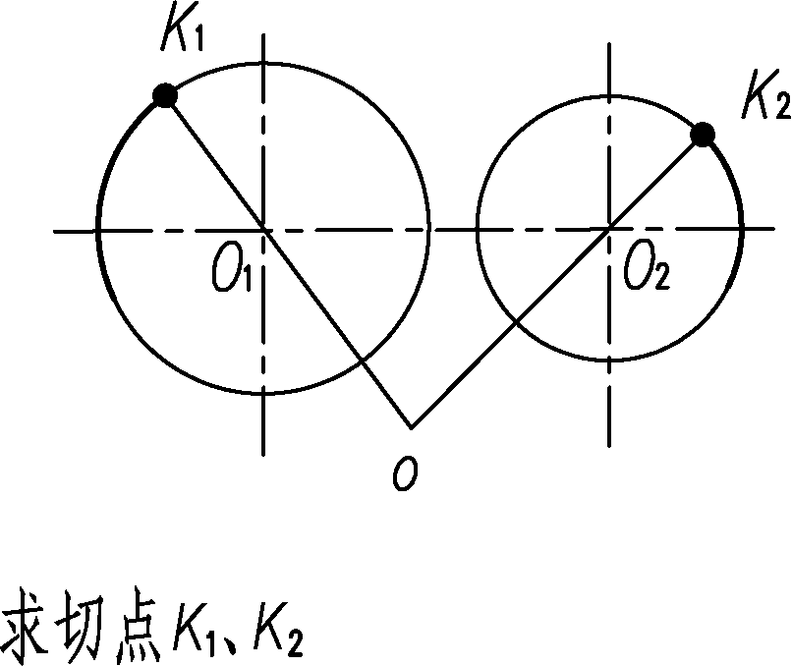
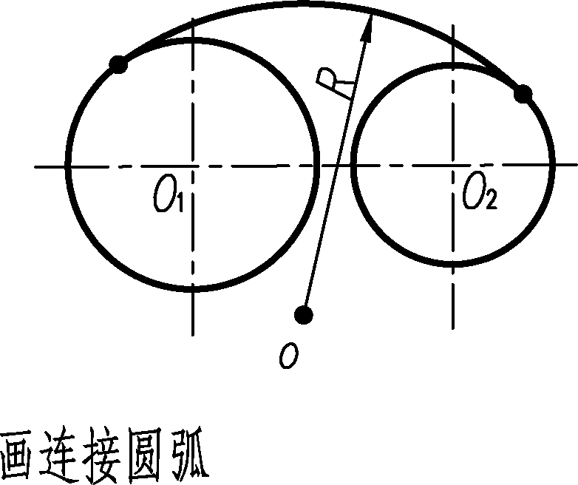
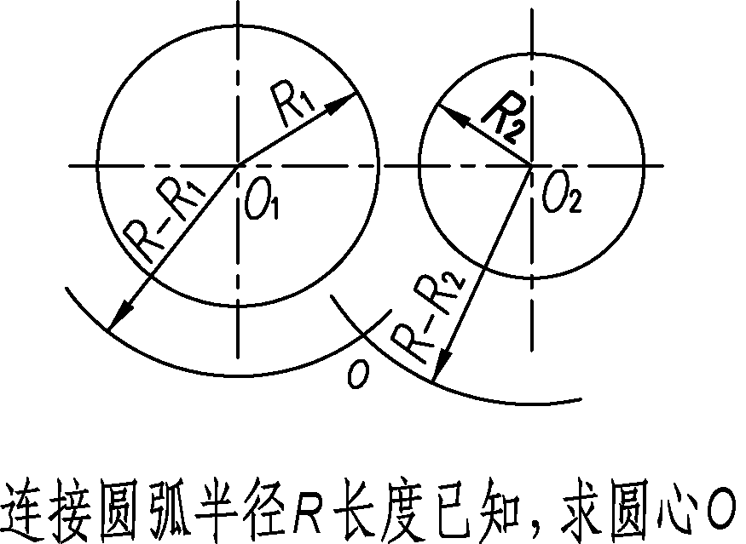
(4)用圆弧内切连接两个已知圆弧

Slide 37
2.2.2 徒手绘图
在设计、现场测绘时，都要徒手绘制草图，所以徒手绘制草图是一项基本技能，应能做到：图线分明、字体工整、比例匀称、图面整洁。
徒手目测绘制的草图称为草图。
绘制草图一般用HB铅笔，铅芯削成圆锥形。
1、画直线
画直线时，执笔要稳，眼睛要注意终点。
画较短线时，只运动手腕；画长线时，运动手臂。

Slide 38
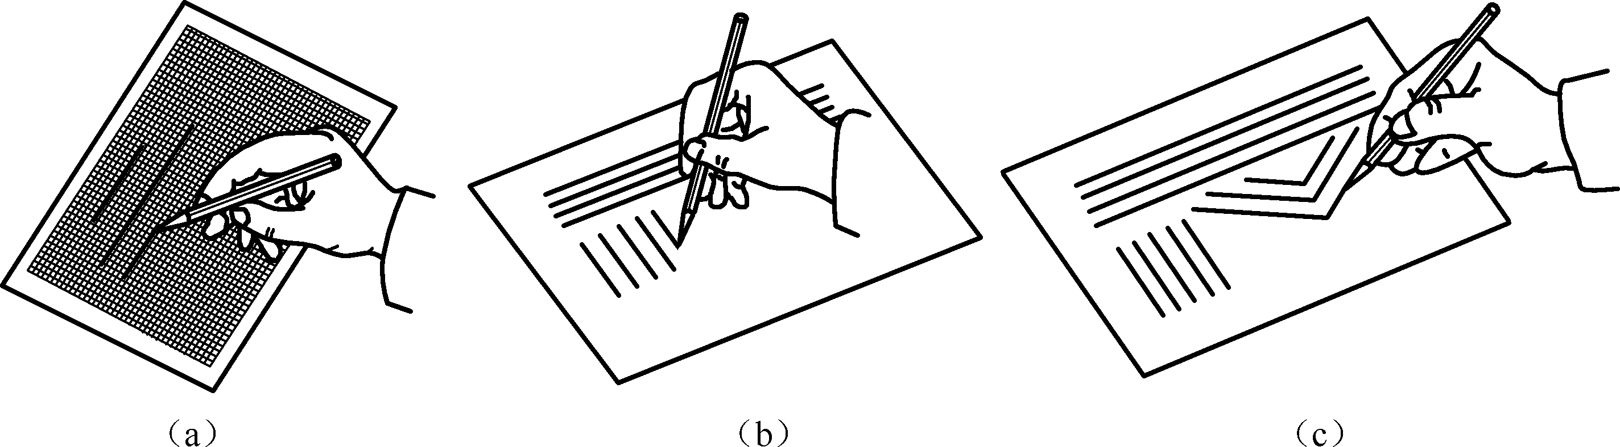
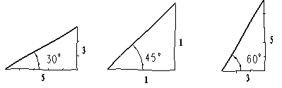
画水平线时，
从左向右画
画垂直线时，
自上而下画
画斜线时，
可转动图纸
徒手画30°、45°、60°斜线的方法

Slide 39

2、画圆
画圆时，应先定出圆心的位置，过圆心定出中心线。
（a）小圆画法
（b）大圆画法

Slide 40
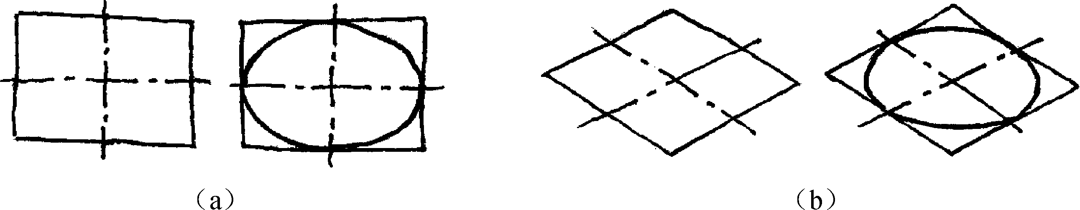
３、椭圆
根据椭圆的长短轴，目测定出其端点位置，过4个端点画
一矩形，徒手作椭圆与此矩形相切，也可利用外接菱形画
4段圆弧构成椭圆

Slide 41
2.3 平面图形分析及尺寸标注
2.3.1 平面图形的尺寸分析
定形尺寸：是确定平面图形中几何要素的形状和大小的尺寸。
定位尺寸：是确定平面图形中几何要素的位置的尺寸。

Slide 42
2.3.2 平面图形的线段分析
已知线段：根据图形中所标注的尺寸可以直接画
出的直线或曲线。
中间线段：除图形所标注尺寸外还需要一个连接
关系才能画出的线段。
连接线段：根据两个连接关系才能画出的线段。

Slide 43
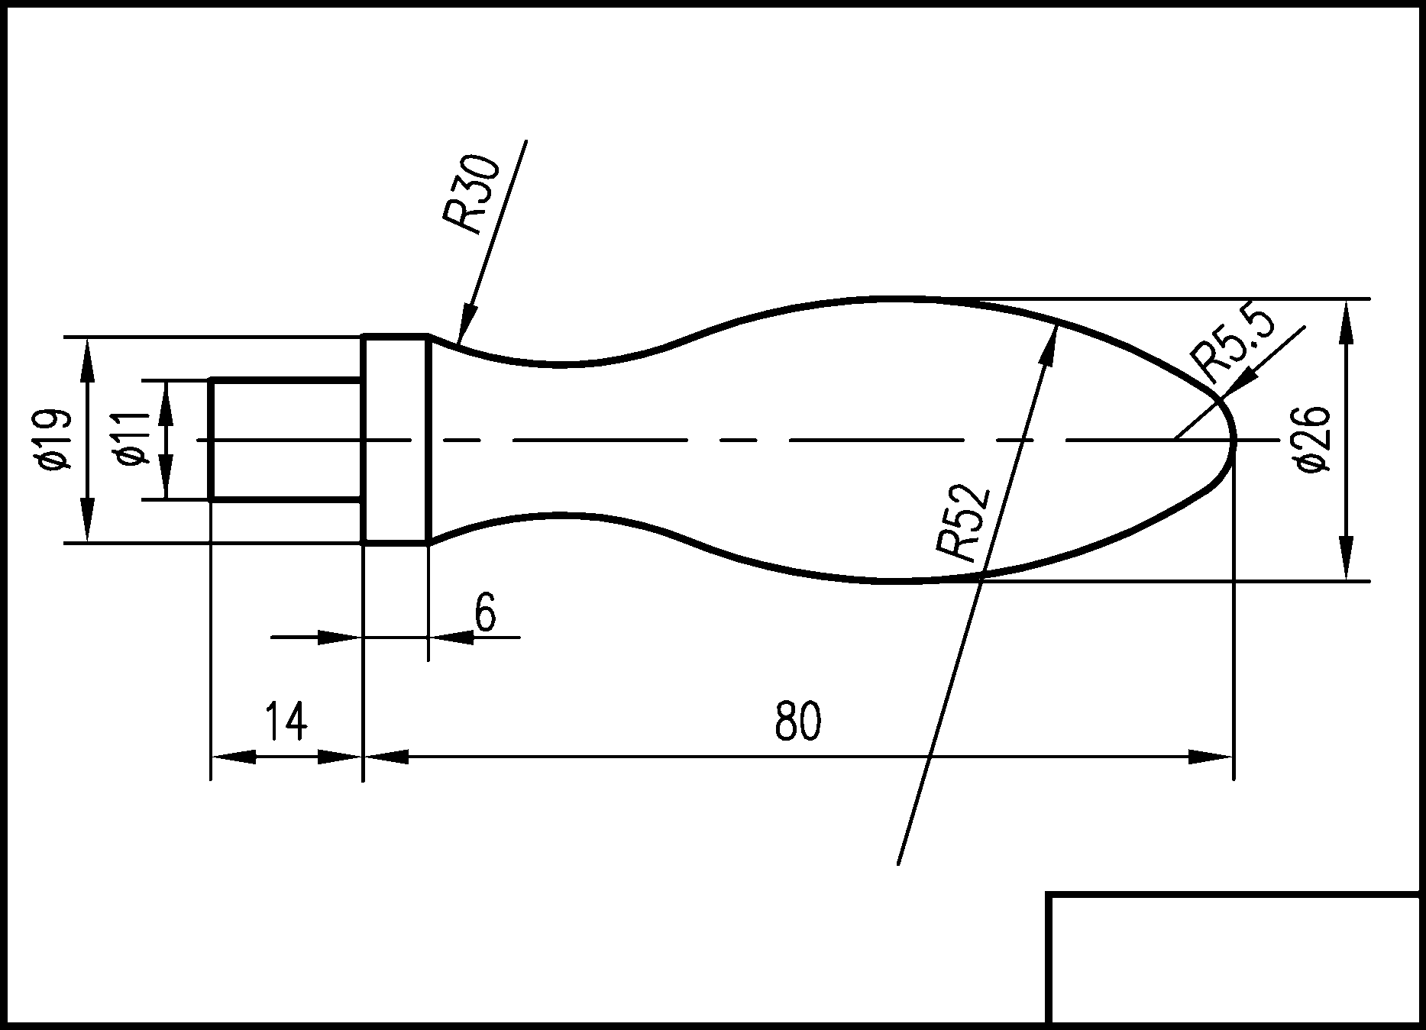
[例] 抄画手柄图形。
1、平面图形的尺寸与线段分析
已知线段—— φ19 φ11 14 6 R5.5
中间线段——圆弧 R52
连接线段——圆弧 R30

Slide 44
2、画中心线及已知线段

Slide 45
3、由已知线段画出中间线段

Slide 46
4、根据已画出的线段再画出连接线段

Slide 47
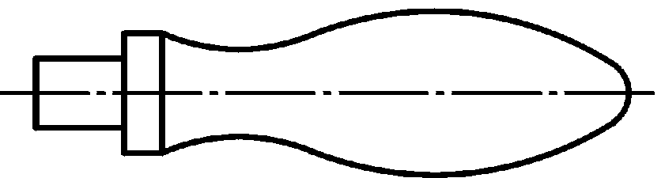
5、检查加深

Slide 48
本章小结
1、通过本章的学习，应掌握国家标准《技术制图》
和《机械制图》中关于图幅、图框格式、常用比
例、字体、线型、尺寸标注等基本规定。
2、能正确使用绘图工具画一些常见的基本图形。
3、了解徒手图的概念和基本的作图方法。
4、能正确地对平面图形进行尺寸和线段分析，掌握
圆弧连接的概念和作图原理，能准确地求出切点
及圆心，按照已知线段、中间线段、连接线段的
顺序绘制平面图形。

